Slide 1
CSS. Синтаксис. Видове. Фонове. Текстове. Хипервъръзки. Списъци. Таблици

Slide 2
CSS
CSS (Cascading Style Sheets)
Текуща версия 3.0
Разработва се от W3C
Стилове дефиниращи как HTML елементите да се показват
Стиловете се появяват в HTML 4.0
Външните CSS спестяват много работа – с един файл се форматира цял сайт
Записват се в .css файлове
HTML дефинира съдържанието на документа, а CSS осигурява форматирането на документа
Всички браузъри поддържат CSS

Slide 3
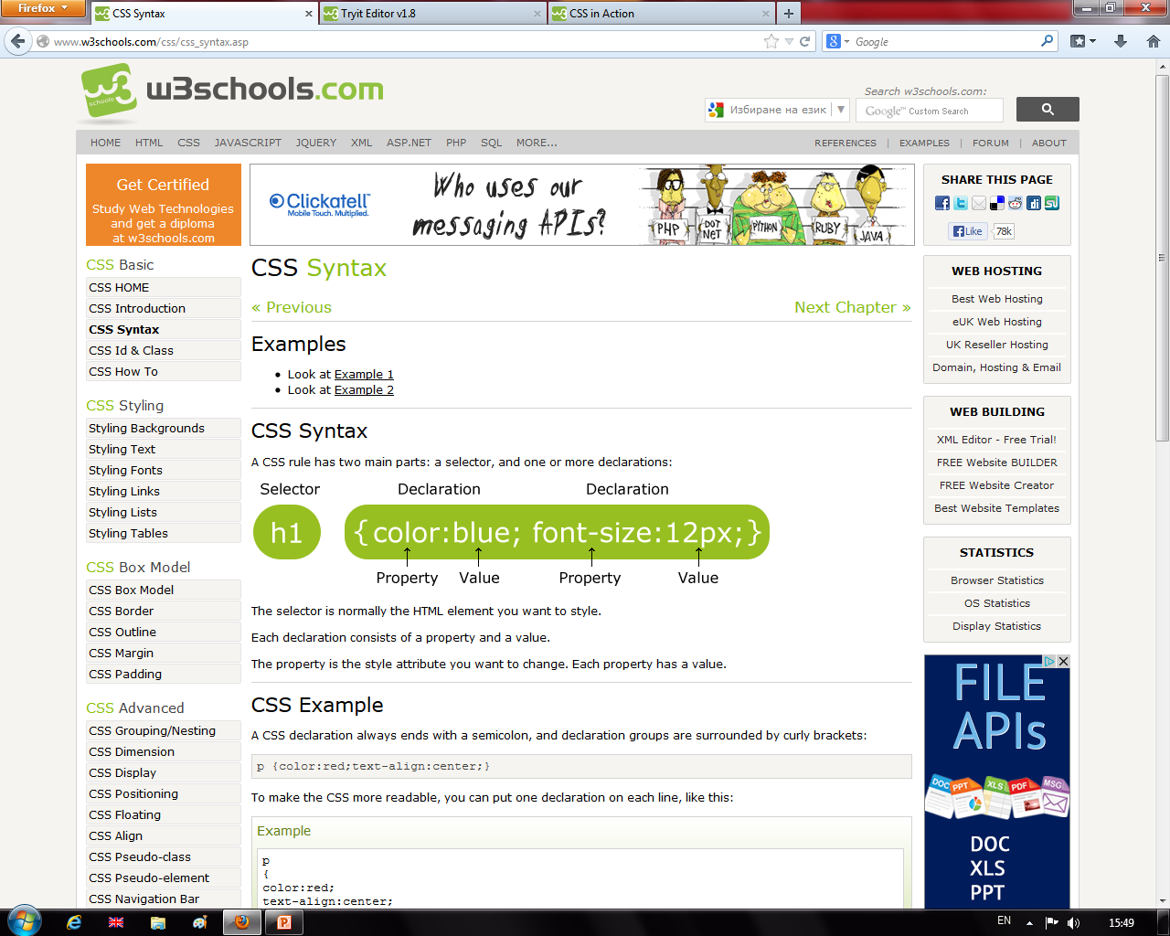
Синтаксис
Селектор + една или повече декларации:
Селекторът е HTML елемент, които форматираме
Декларацията = свойство+стойност
Свойството е стилов атрибут
Всяка декларация завършва с ;, а групите с декларации се заграждат с {}
p {color:red; text-align:center;}
или
p { color:red; text-align:center; }
Коментари
/*This is a comment*/ p { text-align:center; /*This is another comment*/ color:black; font-family:arial; }
Пример
<!DOCTYPE html>
<html>
<head>
<style>
p
{
color:red;
text-align:center;
}
</style>
</head>
<body>
<p>Hello World!</p>
<p>This paragraph is styled with CSS.</p>
</body>
</html>

Slide 4
Собствени селектори
id селектор
Използва се за да определи стил за единичен уникален елемент
Използва атрибута id на HTML елемента с "#"
Стил приложим за елемент с id="para1":
#para1 { text-align:center; color:red; }
<p id="para1">Hello World!</p>
Името да не започва с число заради Mozilla/Firefox.
class селектор
Използва се за да определи стил за група от елементи
Използва HTML атрибута class и се дефинира с "."
.center {text-align:center;}
<h1 class="center">Center-aligned heading</h1>
<p class="center">Center-aligned paragraph.</p>
Може да се специфицира само определени елементи да приемат този стил (напр. само p елементите)
p.center {text-align:center;}
<h1 class="center">This heading will not be affected</h1>
<p class="center">This paragraph will be center-aligned.</p>
Не започвайте името с число, защото ще работи само в Internet Explorer

Slide 5
Групиране и влагане на селектори
Групиране за елементи с еднакъв стил
h1 { color:green; } h2 { color:green; } p { color:green; }
⬄
h1,h2,p { color:green; }
Влагане - стил за селектор в селектор
P за всички елементи p { color:blue; text-align:center; } .marked за всички елементи от клас "marked" { background-color:red; } .marked p за елементи p в елементи от клас "marked" (color:white; text-align:center; { background-color:red;) color:white; }
Напр.: <div class="marked">
<p>This paragraph has not blue text.</p>
</div>

Slide 6
Вмъкване на CSS
Външен CSS
Вътрешен CSS
Вграден CSS
Външен CSS
При използване за много страници (промяна на цял уеб сайт с един файл)
Всяка страница трябва да има връзка към CSS чрез <link>:
<head> <link rel="stylesheet" type="text/css" href="mystyle.css"> </head>
CSS файла е с разширение .css и не трябва да съдържа html тагове
hr {color:sienna;} p {margin-left:20px;} body {background-image:url("images/back40.gif");}
Не се добавя интервал между стойността и единицата (грешно -> margin-left:20 px)
Вътрешен CSS
Изпозва се при един документ с уникален стил
Дефинира се в секцията head на HTML страницата чрез <style>:
<head> <style> hr {color:sienna;} p {margin-left:20px;} body {background-image:url("images/back40.gif");} </style> </head>

Slide 7
Вмъкване на CSS
Вграден CSS
Губят се предимствата на CSS при смесването на съдържание с представяне
Не се препоръчва
Изпозва се атрибута style на всеки таг:
<p style="color:sienna;margin-left:20px">This is a paragraph.</p>
Няколко CSSs
Ако за даден селектор за установени свойства в различни CSSs, то стойностите ще се наследят от по-специфичния CSS
Ако външен CSS има тези свойства за селектора h3:
h3 { color:red; text-align:left; font-size:8pt; }
И в вътрешен CSS има тези свойства за селектора h3:
h3 { text-align:right; font-size:20pt; }
Ако страницата с вътрешния CSS има връзка към външния CSS, то свойствата за h3 ще бъдат:
color:red; text-align:right; font-size:20pt;

Slide 8
Вмъкване на CSS
Ред на CSSs, ако са няколко:
По-подразбиране от браузъра
Външен CSS
Вътрешен CSS
Вграден CSS (с най-висок приоритет)
Ако връзката към външния CSS е разположена след вътрешния CSS в <head>, то външния CSS препокрива вътрешния CSS

Slide 9
Фон
CSS свойства за фонови ефекти:
background-color
background-image
background-repeat
background-attachment
background-position
Цвят на фона
Дефинира се (в селектора body за страница) чрез свойството background-color
body {background-color:#b0c4de;}
Цвета се определя като:
HEX стойност - "#ff0000"
RGB стойност - "rgb(255,0,0)"
Име на цвят - "red"
<head>
<style>
h1 {background-color:#6495ed;} p {background-color:#e0ffff;} div {background-color:#b0c4de;}
</style>
</head>

Slide 10
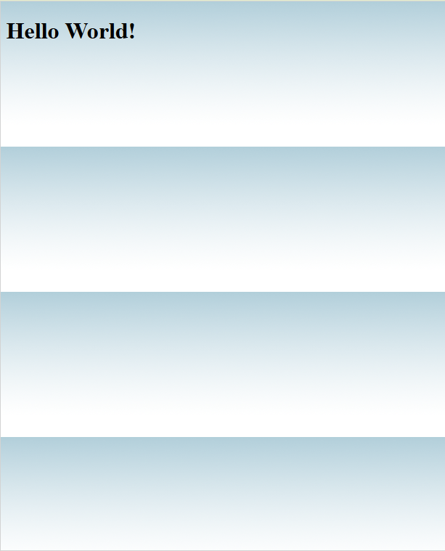
Изображение за фон
Чрез свойството background-image
По подразбиране изображението се повтаря така че да покрие целия елемент
body {background-image:url('paper.gif');} - за страница
Фоново изображение – повтарящо се вертикално или хоризонтално
Чрез background-repeat
По подразбиране фоновото изображение се повтаря и хоризонтално и вертикално
Някои изображения трябва да се повтарят само хоризонтално (repeat-x) или вертикално (repeat-y), и по х и по у (repeat) и no-repeat
body { background-image:url('gradient2.png'); background-repeat:repeat-x; }

Slide 11
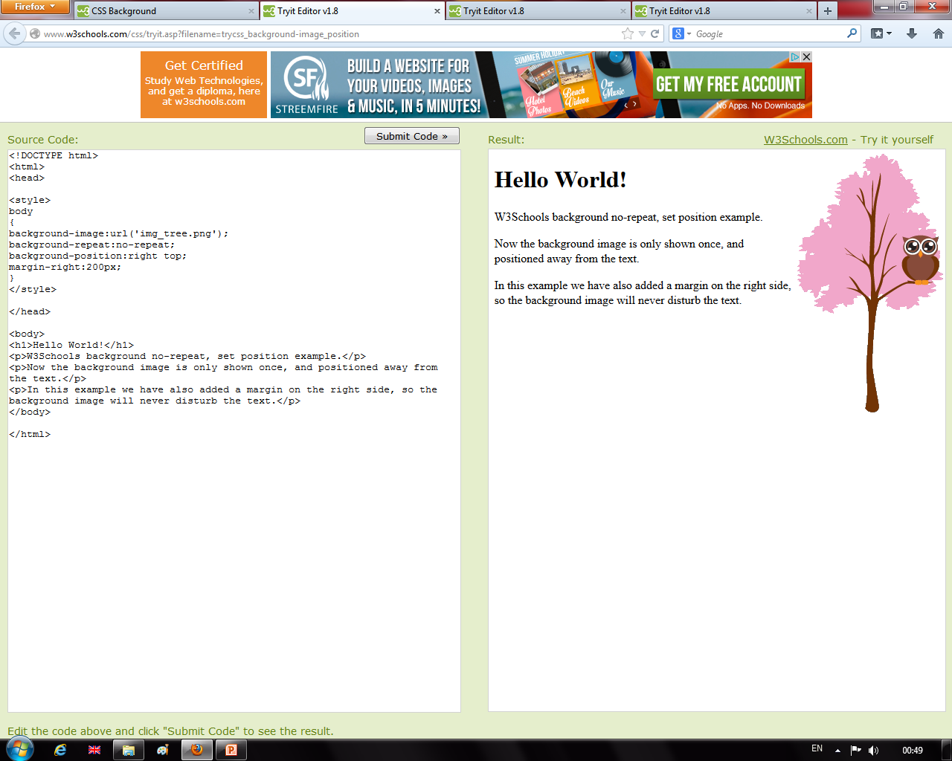
Изображение за фон
Фоново изображение – позиционирано и без повтаряне
Показване на изоображението само веднъж чрез свойството background-repeat
body { background-image:url('img_tree.png'); background-repeat:no-repeat; }
позициониране на изображението чрез свойството background-position
body { background-image:url('img_tree.png'); background-repeat:no-repeat; background-position:right top; }

Slide 12
Фон
Shorthand property - Когато всички свойства се определят само в едно свойство за по кратък код
shorthand property за фона е background
body {background:#ffffff url('img_tree.png') no-repeat right top;}
Ред на свойствата в shorthand property :
background-color
background-image
background-repeat
background-attachment
background-position
Може да липсва някое свойство при изброяването
Преместваемост на изображението чрез background-attachment
background-attachment:fixed; - изображението е фиксирано и не се премества при скрулиране
background-attachment:scroll; - изображението се премества при скрулиране (по подразбиране)

Slide 13
Фонове (новости от CSS 3.0)
Свойства:
background-size
background-origin
Използване на множество от изображения за фон

Slide 14
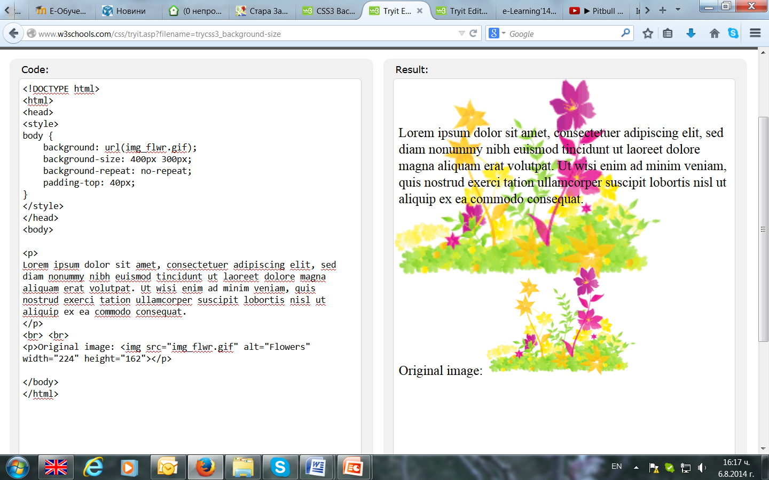
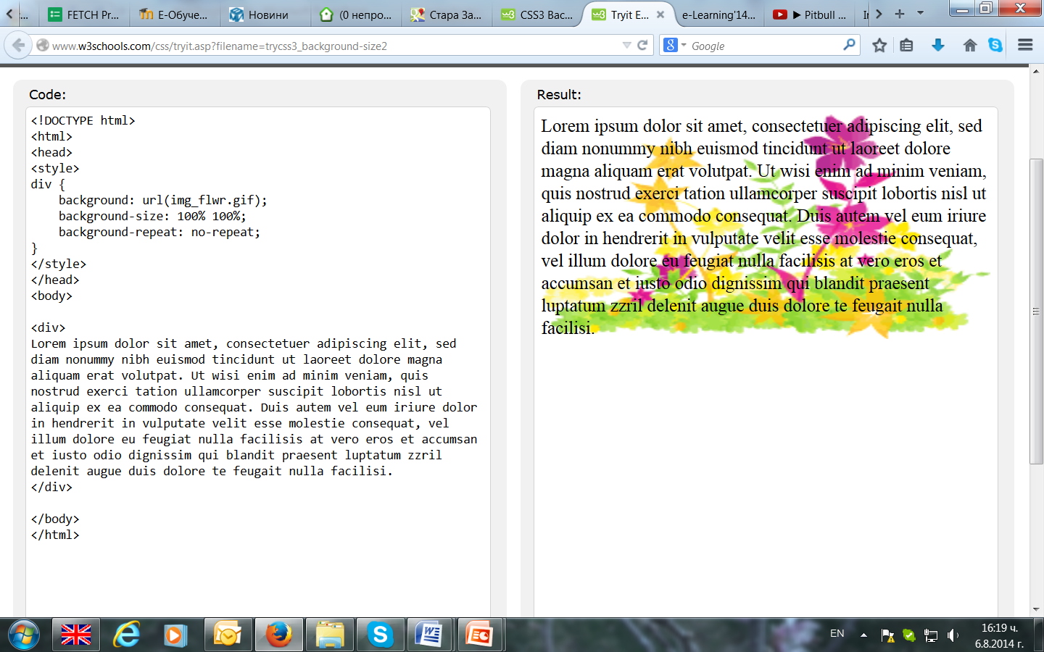
Размер на фоново изображение
Чрез свойството background-size
В CSS2 – размера се е определя чрез действителния размер на изображението
Размера може да се определи в пиксели или проценти
При проценти - размера става свързан с ширината и височината на родителския елемент
Пример 1. Оразмеряване на фоновото изображение:
div { background: url(img_flwr.gif); background-size: 80px 60px; background-repeat: no-repeat;
}
Пример 2. Разпъване на фоновото изображение за да запълни областта на съдържанието:
div { background: url(img_flwr.gif); background-size: 100% 100%; background-repeat: no-repeat;
}

Slide 15
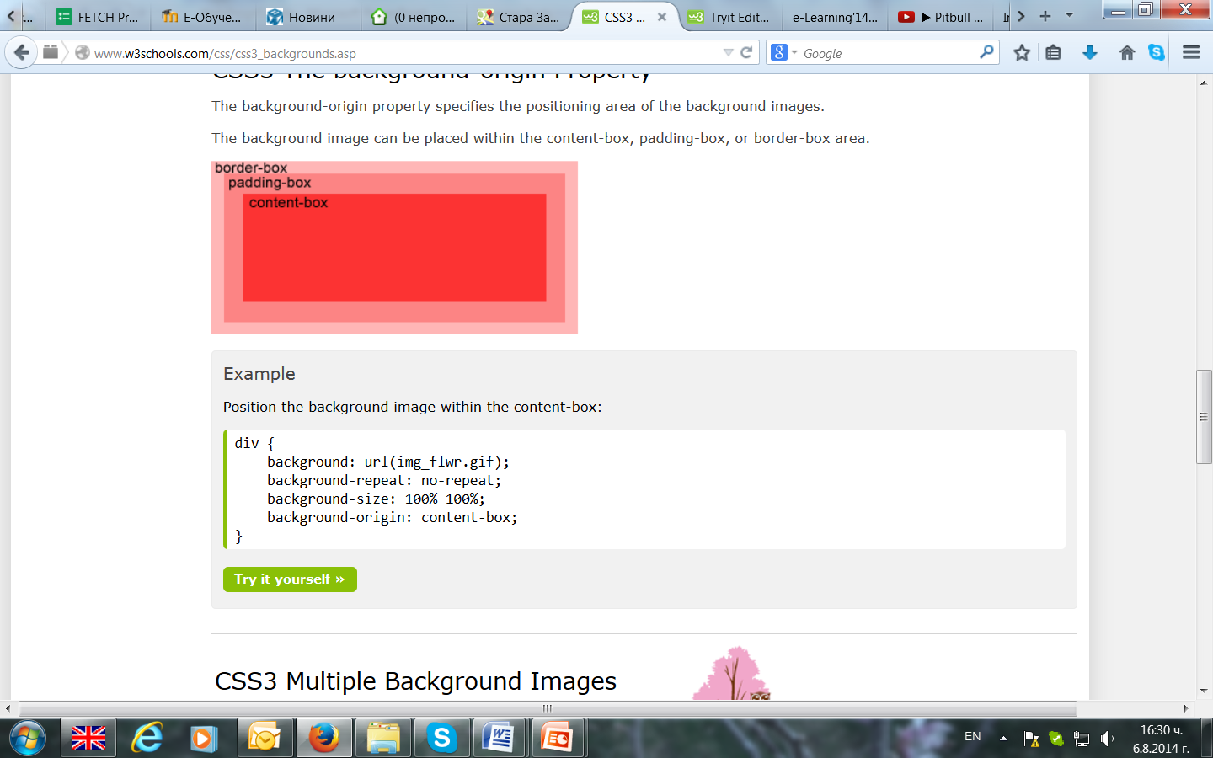
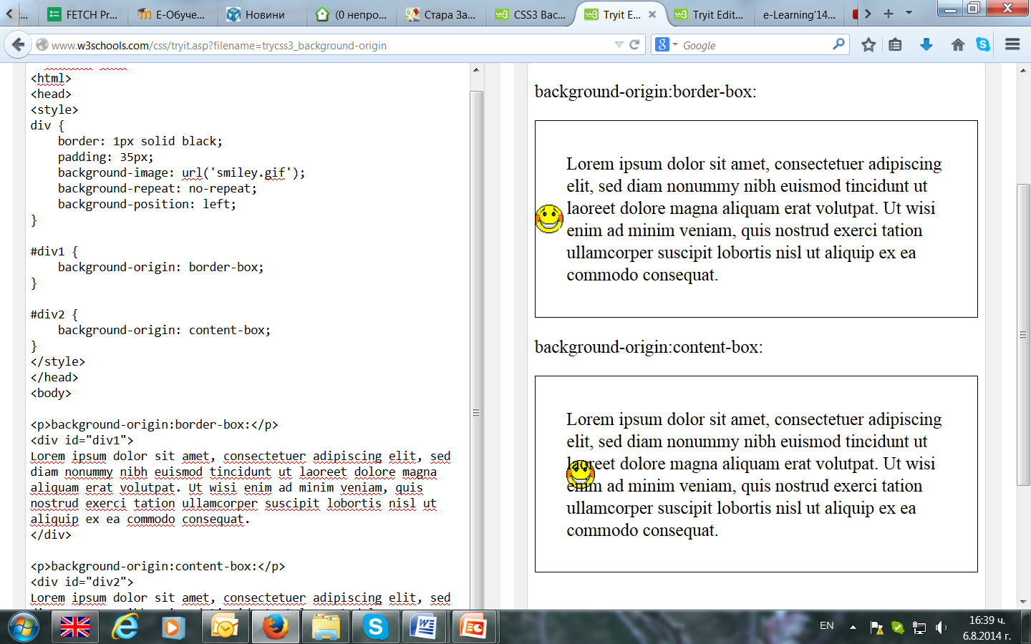
Определяне на позиция на фоново изображение
Чрез свойство background-origin
Изображението може да се постави в: content-box, padding-box или border-box
Пример. Позициониране на фоновото изображение в content-box
div { background: url(img_flwr.gif); background-repeat: no-repeat; background-size: 100% 100%; background-origin: content-box;
}

Slide 16
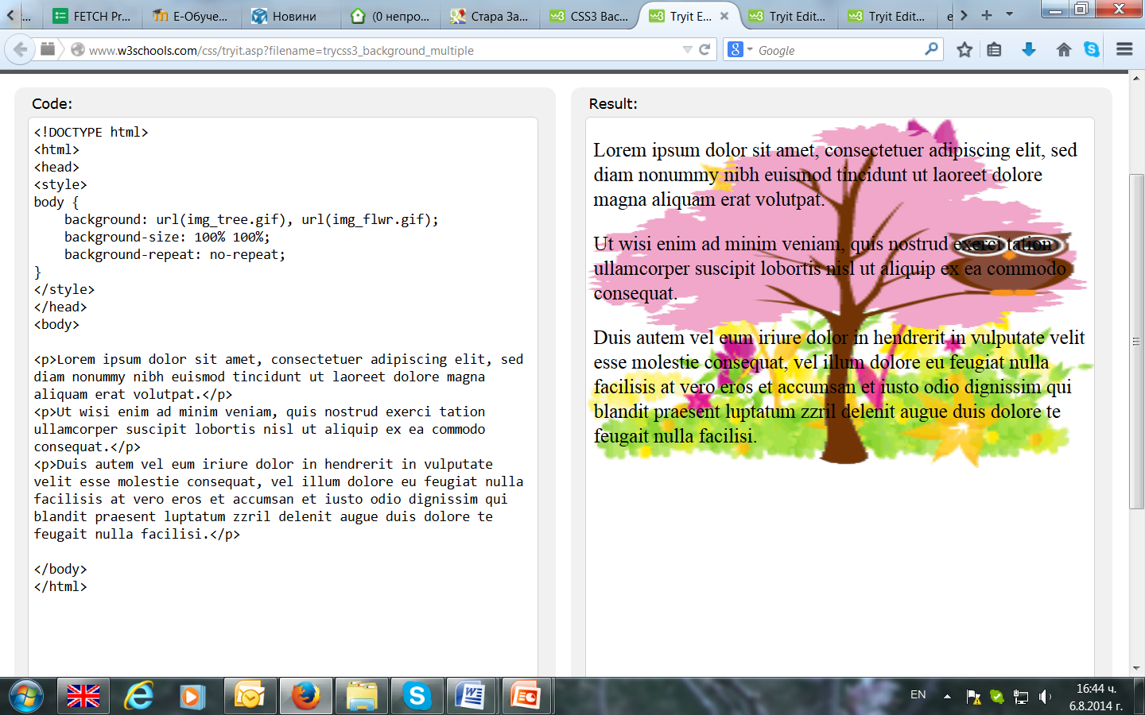
Множество от изображения за фон
Пример. Фон от две изображения
body { background: url(img_tree.gif), url(img_flwr.gif); background-size: 100% 100%; background-repeat: no-repeat;
}

Slide 17
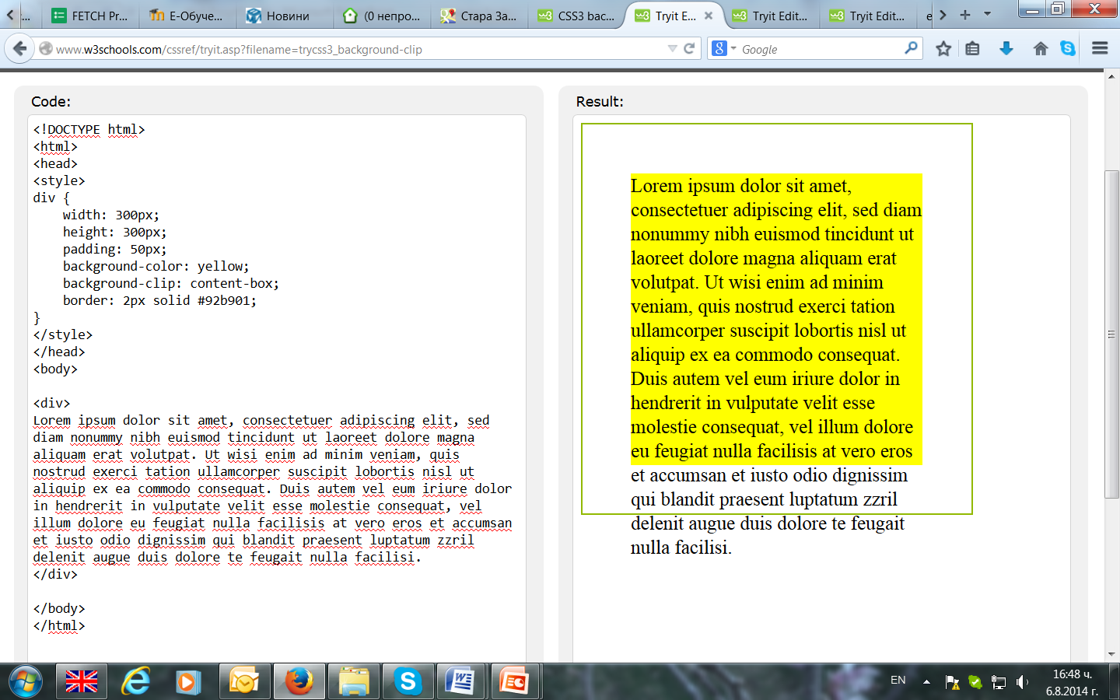
Определяне на областта на фона
Чрез свойството background-clip
Пример. Фон, определен в content-box:
div { background-color:yellow; background-clip:content-box; }

Slide 18
Форматиране на текст
Цвят на текста
Чрез свойството color
Цветът по подразбиране за страницата се дефинира в селектора body
body {color:blue;} h1 {color:#00ff00;} h2 {color:rgb(255,0,0);}
Подравняване (хоризонтално) на текста
Чрез свойството text-align
Стойностите му могат да бъдат: center, left, right или justify
h1 {text-align:center;} p.date {text-align:right;} p.main {text-align:justify;}
Декорация на текст
Чрез свойството text-decoration се поставя или премахва декорацията (напр. премахване на подчертавания на хипервръзки)
a {text-decoration:none;}
h1 {text-decoration:overline;} - линия над текста h2 {text-decoration:line-through;} – зачертаване на текста h3 {text-decoration:underline;} – подчертаване на текста

Slide 19
Форматиране на текст
Трансформация на текст
Чрез свойството text-transform се определят големината на буквите в текста
p.uppercase {text-transform:uppercase;} – главни букви p.lowercase {text-transform:lowercase;} – малки букви p.capitalize {text-transform:capitalize;} – само първа голяма буква
Отместване на текст
Чрез свойството text-indent се определя отместването на първия ред в текста
p {text-indent:50px;}

Slide 20
Форматиране на текст
Свойство | Описание
color | цвят
direction | Посока на текста
letter-spacing | Увеличава или намалява разстоянието между буквите в текста
line-height | Височина на линията (в %)
text-align | Хоризонтално подравняване
text-decoration | Декорация на текста
text-indent | Отместване на първата линия на текста
text-shadow | Добавяне на ефект сянка h1 {text-shadow:2px 2px 5px #FF0000;}
text-transform | Големина на буквите
unicode-bidi
vertical-align | Вертикално подравняване
white-space | Как да се справяме с прекъсването и преминаването на нов ред
word-spacing | Увеличава или намалява разстоянието между думите в текста

Slide 21
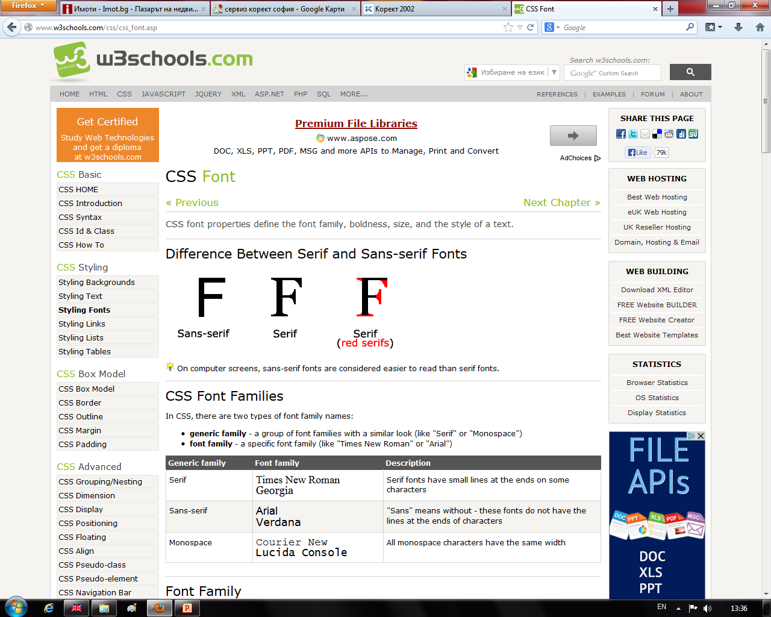
Шрифтове
CSS фамилии от шрифтове:
Generic family | Font family | Описание
Серифни | Times New Roman Georgia | Serif fonts have small lines at the ends on some characters
Несерифни | Arial Verdana | "Sans" means without - these fonts do not have the lines at the ends of characters
Monospace | Courier New Lucida Console | All monospace characters have the same width

Slide 22
Шрифтове
Font Family
Чрез свойството font-family
Трябва да съдържа няколко шрифта (ако първия липсва ще пробва със следващия)
Започва се с желания шрифт, а се завършва с обща фамилия (браузъра да избере подобен шрифт)
p{font-family:Times New Roman, Times, serif;}
Font Style
Чрез свойството font-style, което има три стойности:
normal - нормално
italic - наклонено
oblique – подобно на italic, но по-малко поддържано
p.normal {font-style:normal;} p.italic {font-style:italic;} p.oblique {font-style:oblique;}

Slide 23
Шрифтове
Размер на шрифта (font-size)
Стойността може да бъде абсолютен или относителен размер
Абсолютен размер – дава специфичен размер на текста, не позволява на потребителя да променя размера на текста в браузърите (не е добре за достъпността)
Относителен размер – размера се установява да е относителен спрямо заобикалящите го елементи, позволено е на потребителя да променя размера в браузърите
Стойност на размера по подразбиране – (за нормален праграф) 16px (16px=1em)
px
h1 {font-size:40px;} h2 {font-size:30px;} p {font-size:14px;}
Поддържа се от Internet Explorer 9, Firefox, Chrome, Opera и Safari
Размера на текстта може да бъде променян от браузъра
em
Текста не си променя размера и в по-старите версии се поддържа
em се препоръчва от W3C
1em = текущия размер на шрифта, по подразбиране 1em=16px
h1 {font-size:2.5em;} /* 40px/16=2.5em */ h2 {font-size:1.875em;} /* 30px/16=1.875em */ p {font-size:0.875em;} /* 14px/16=0.875em */
с em е възможно да се настройва размера на текста в браузърите

Slide 24
Шрифтове
Комбинация от % и em
Работи във всички браузъри по еднакъв начин:
body {font-size:100%;} – размер по-подразбиране h1 {font-size:2.5em;} h2 {font-size:1.875em;} p {font-size:0.875em;}
Bold (font-weight)
p.normal {font-weight:normal;}
p.light {font-weight:lighter;}
p.thick {font-weight:bold;}
p.thicker {font-weight:900;}
Стил на буквите (font-variant)
p.normal {font-variant:normal;}
p.small {font-variant:small-caps;}
Всички свойства в една декларация:
p.ex1
{
font:15px arial,sans-serif;
}
p.ex2
{
font:italic bold 12px/30px Georgia,serif;
}

Slide 25
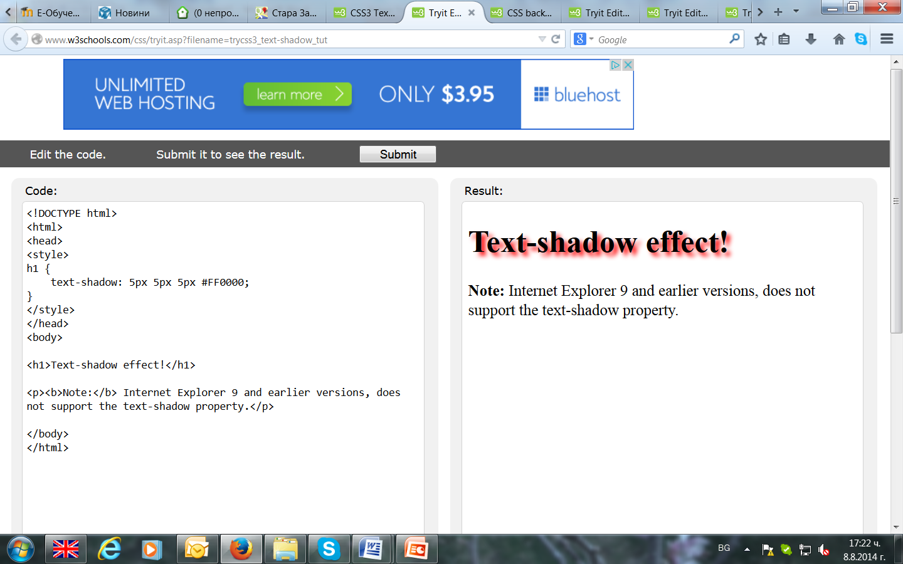
Текстови ефекти (CSS3)
Сянка на текста:
Чрез свойството: text-shadow
Може да се определи хоризонтална сянка, вертикална сянка, разстояние на замъгляване и цвят на сянката
Пример. Добавяне на сянка на заглавие от първо ниво
h1 { text-shadow: 5px 5px 5px #FF0000; }

Slide 26
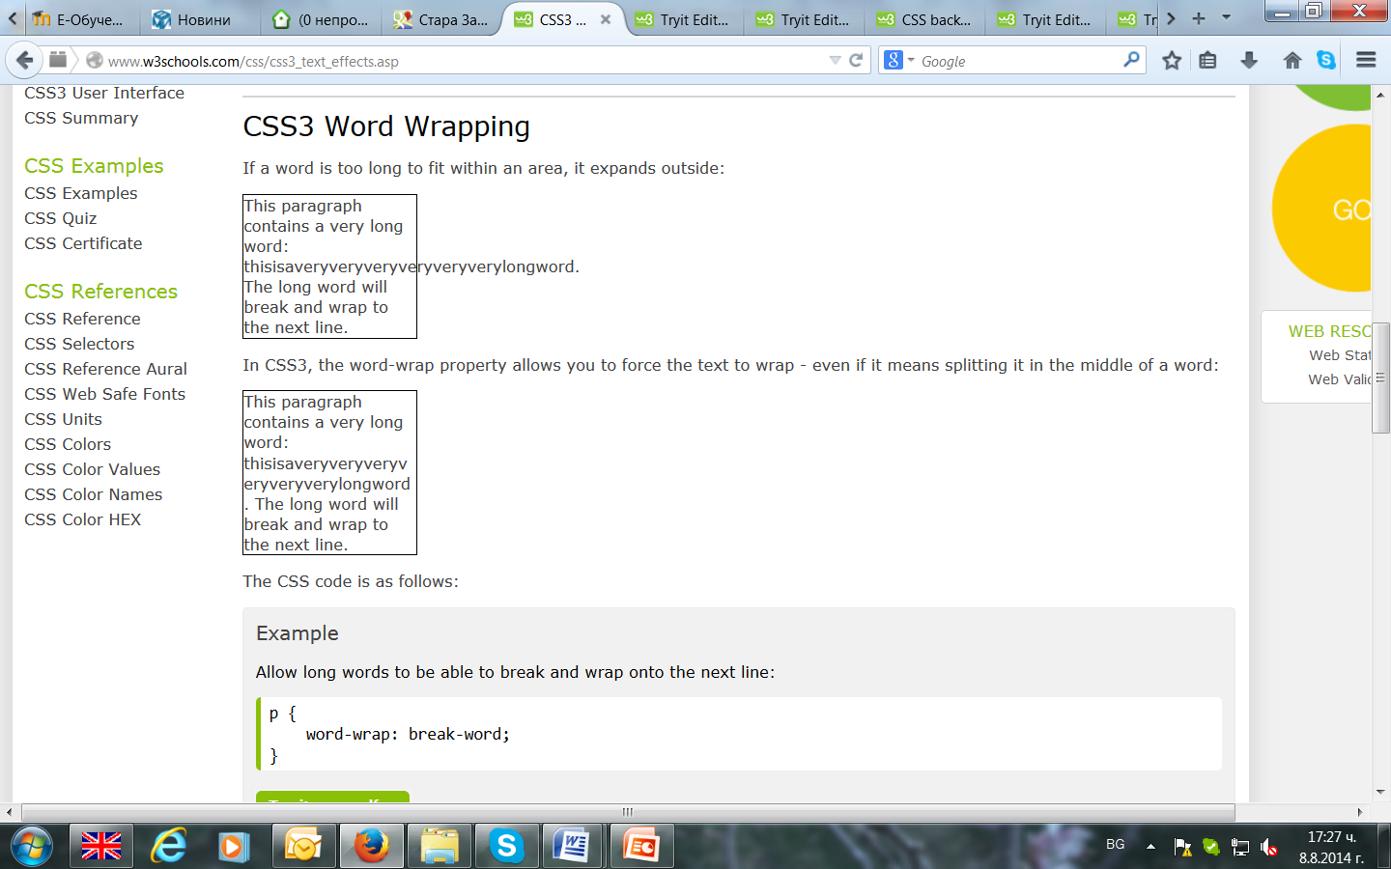
Текстови ефекти
Пренасяне на дума на нов ред при дълги думи (дори разделяне по средата на думата) за да влезе в съответната област чрез word-wrap
Пример.
p { word-wrap: break-word; }

Slide 27
Текстови ефекти
Свойство | Описание
hanging-punctuation | Specifies whether a punctuation character may be placed outside the line box
punctuation-trim | Specifies whether a punctuation character should be trimmed
text-align-last | Describes how the last line of a block or a line right before a forced line break is aligned when text-align is "justify"
text-emphasis | Applies emphasis marks, and the foreground color of the emphasis marks, to the element's text
text-justify | Specifies the justification method used when text-align is "justify"
text-outline | Specifies a text outline
text-overflow | Specifies what should happen when text overflows the containing element
text-shadow | Adds shadow to text
text-wrap | Specifies line breaking rules for text
word-break | Specifies line breaking rules for non-CJK scripts
word-wrap | Allows long, unbreakable words to be broken and wrap to the next line

Slide 28
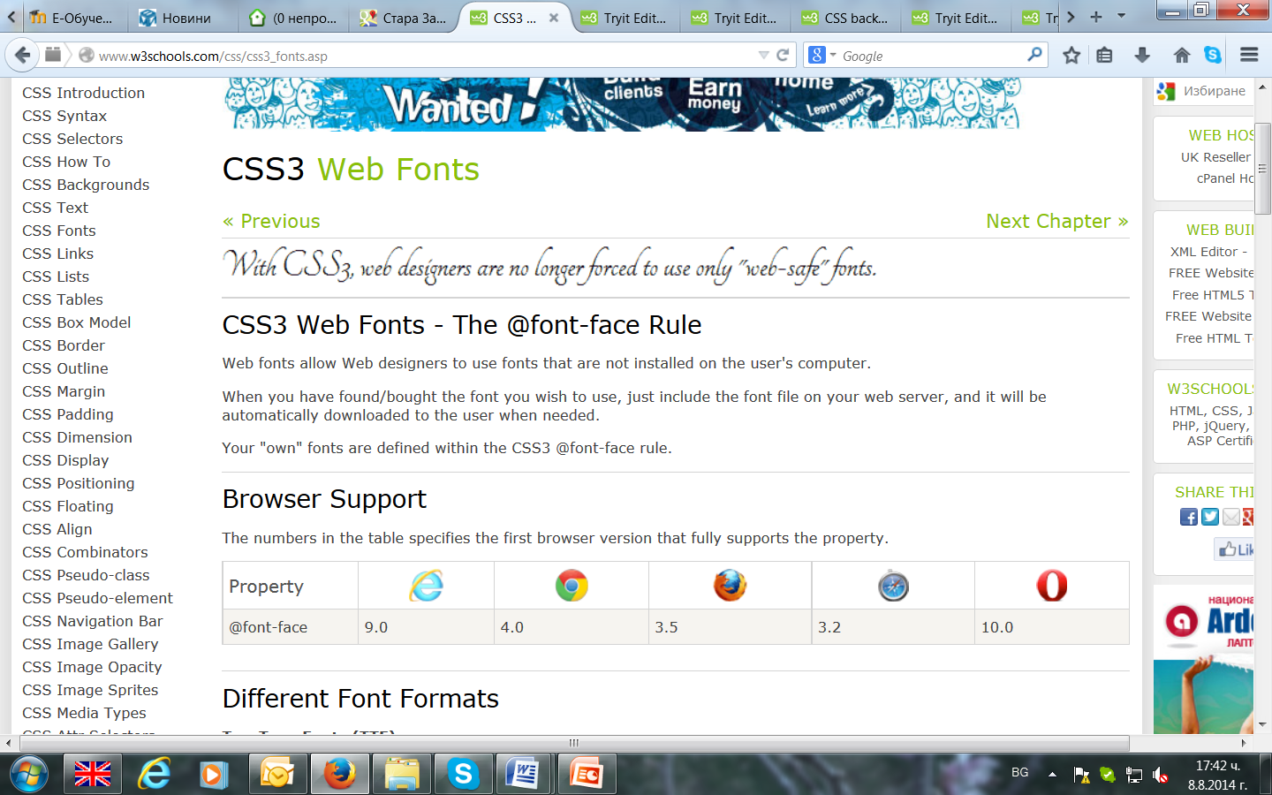
Уеб шрифтове
Позволяват да се използват шрифтове, които не са инсталирани на потребителския компютър
Чрез включване на шрифтовия файл на твоя уеб сървър
“Собствените” шрифтове се дефинират чрез @font-face
Формати на шрифтове:
TrueType Fonts (TTF) – шрифтов формат създаден в края на 80-те от Apple и Microsoft. Този формат е най-използвания за Mac OS и Microsoft Windows операционните системи.
OpenType Fonts (OTF) – шрифтов формат за scalable компютърни шрифтове. Изработен е на база на TrueType от Microsoft.
The Web Open Font Format (WOFF) – шрифтов формат за използване в уеб страници. Разработен е през 2009 и се препоръчва от W3C. WOFF е в основата се OpenType или TrueType с компресия и допълнителни метаданни (с цел разпространение на шрифтове от сървъра към клиента върху мрежа с ограничения).
SVG Fonts/Shapes – шрифтов формат, който позволява да се показва релеф на текст.
Embedded OpenType Fonts (EOT) – представляват компактна форма на OpenType шрифтовете, разработени от Microsoft за вграждане на шрифтове в уеб страниците.

Slide 29
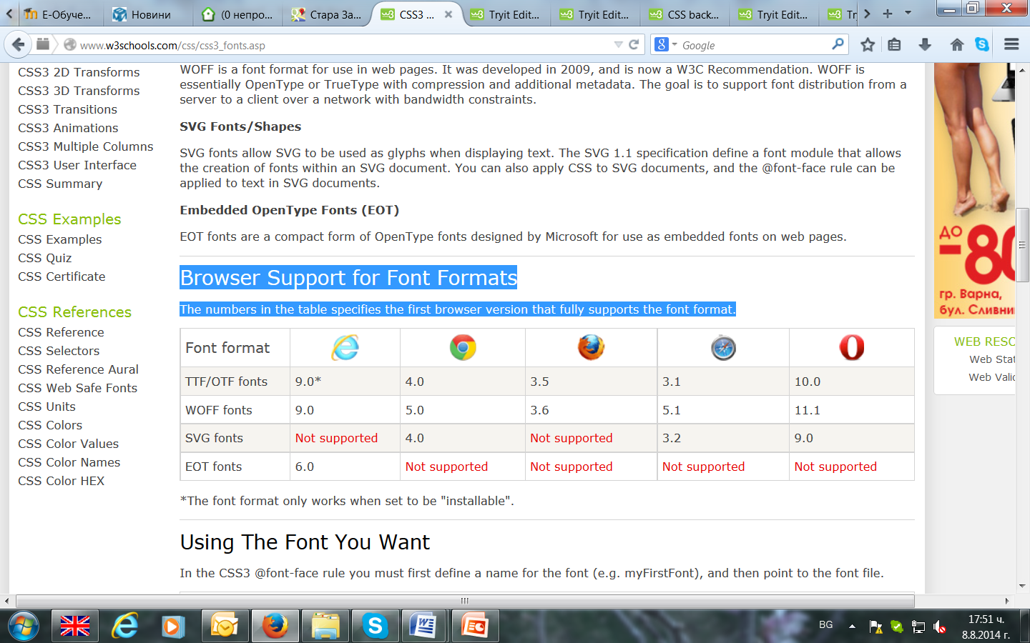
Поддръжка на шрифтовите формати от браузърите

Slide 30
Шрифт
Трябва да се дефинира име на шрифт (напр. myFirstFont)
Трябва да се даде файла на шрифта
Винаги пишете с малки букви URL на шрифта ( в IE главните букви могат да доведат до неочакван резултат)
Използването на шрифт (чрез името) за HTML елемент се определя в чрез свойството font-family
Пример. Определяне на име на шрифт за елемента div
@font-face { font-family: myFirstFont; src: url(sansation_light.woff); }
div { font-family: myFirstFont; }

Slide 31
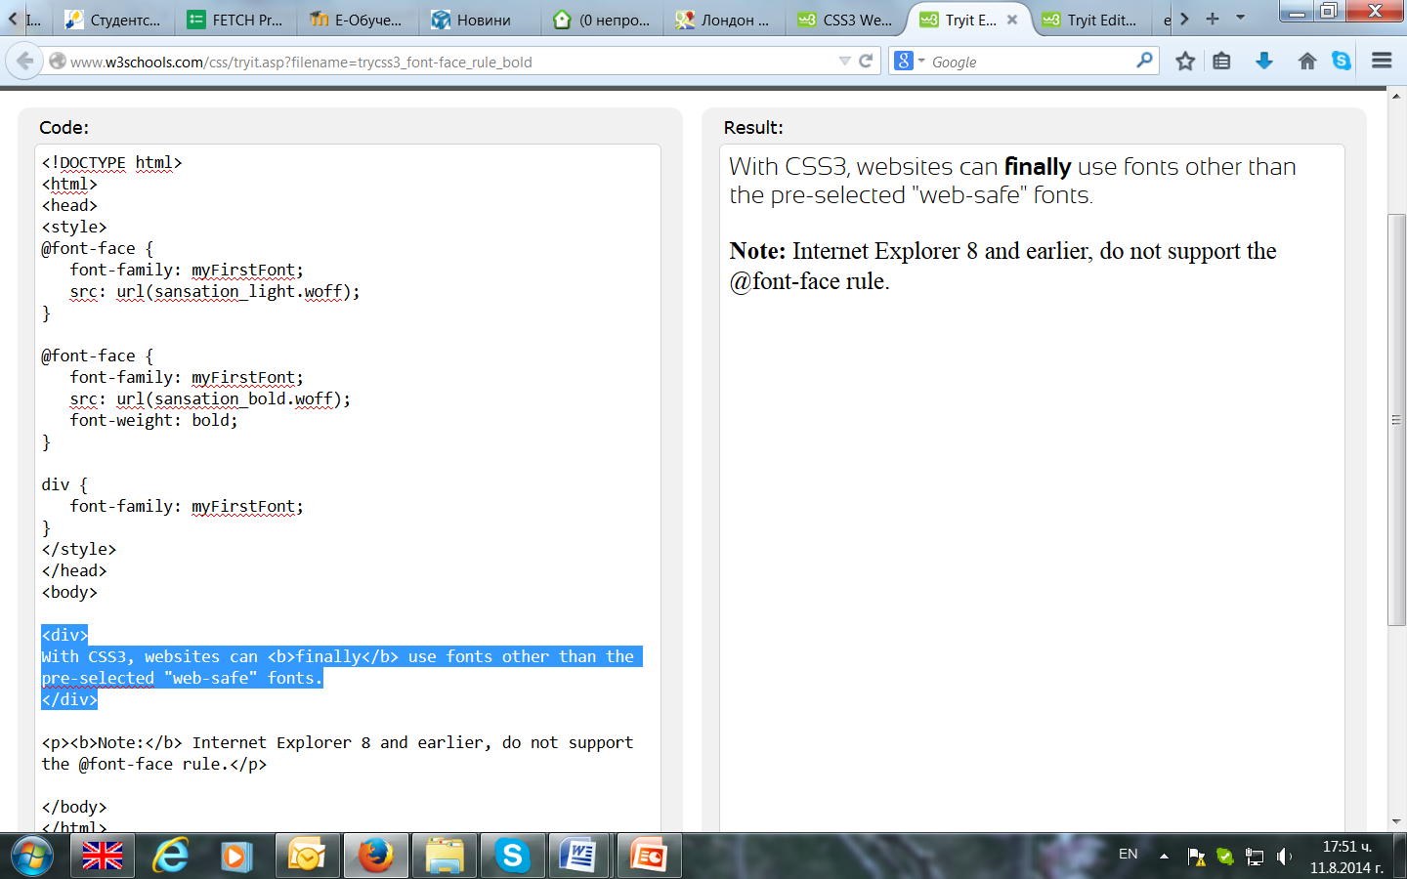
Bold текст
Пример. Две правила за един шрифт:
@font-face { font-family: myFirstFont; src: url(sansation_light.woff); }
@font-face { font-family: myFirstFont; src: url(sansation_bold.woff); font-weight: bold; }
<div>
With CSS3, websites can <b>finally</b> use fonts other than the pre-selected "web-safe" fonts.
</div>
"sansation_bold.woff" – шрифтов файл с bold символи за шрифта Sansation

Slide 32
Descriptor | Values | Description
font-family | name | Required. Defines a name for the font
src | URL | Required. Defines the URL of the font file
font-stretch | normal condensed ultra-condensed extra-condensed semi-condensed expanded semi-expanded extra-expanded ultra-expanded | Optional. Defines how the font should be stretched. Default is "normal"
font-style | normal italic oblique | Optional. Defines how the font should be styled. Default is "normal"
font-weight | normal bold 100 200 300 400 500 600 700 800 900 | Optional. Defines the boldness of the font. Default is "normal"
unicode-range | unicode-range | Optional. Defines the range of UNICODE characters the font supports. Default is "U+0-10FFFF"

Slide 33
Хипервръзки
Връзките могат да се стилизират с всяко CSS свойство (напр. color, font-family, background, ...)
Връзките могат да се стилизират в зависимост от тяхното състояние (4 вида):
a:link – нормална, непосетена
a:visited - посетена
a:hover - посочена
a:active – кликвана в момента
a:link {color:#FF0000;} /* unvisited link */ a:visited {color:#00FF00;} /* visited link */ a:hover {color:#FF00FF;} /* mouse over link */ a:active {color:#0000FF;} /* selected link */
Когато се дават стилове за няколко връзки се спазват следните правила:
a:hover трябва да е след a:link и a:visited
a:active трябва да е след a:hover
text-decoration – премахва подчертаването на връзките
a:link {text-decoration:none;} a:hover {text-decoration:underline;}
background-color – определя цвета на фона на връзката
a:link {background-color:#B2FF99;} a:visited {background-color:#FFFF85;}

Slide 34
Пример
<head>
<style>
a.one:link {color:#ff0000;}
a.one:visited {color:#0000ff;}
a.one:hover {color:#ffcc00;}
a.two:link {color:#ff0000;}
a.two:visited {color:#0000ff;}
a.two:hover {font-size:150%;}
a.three:link {color:#ff0000;}
a.three:visited {color:#0000ff;}
a.three:hover {background:#66ff66;}
a.four:link {color:#ff0000;}
a.four:visited {color:#0000ff;}
a.four:hover {font-family:monospace;}
a.five:link {color:#ff0000;text-decoration:none;}
a.five:visited {color:#0000ff;text-decoration:none;}
a.five:hover {text-decoration:underline;}
</style>
</head>
<body>
<p>Mouse over the links to see them change layout.</p>
<p><b><a class="one" href="default.asp" target="_blank">This link changes color</a></b></p>
<p><b><a class="two" href="default.asp" target="_blank">This link changes font-size</a></b></p>
<p><b><a class="three" href="default.asp" target="_blank">This link changes background-color</a></b></p>
<p><b><a class="four" href="default.asp" target="_blank">This link changes font-family</a></b></p>
<p><b><a class="five" href="default.asp" target="_blank">This link changes text-decoration</a></b></p>
</body>

Slide 35
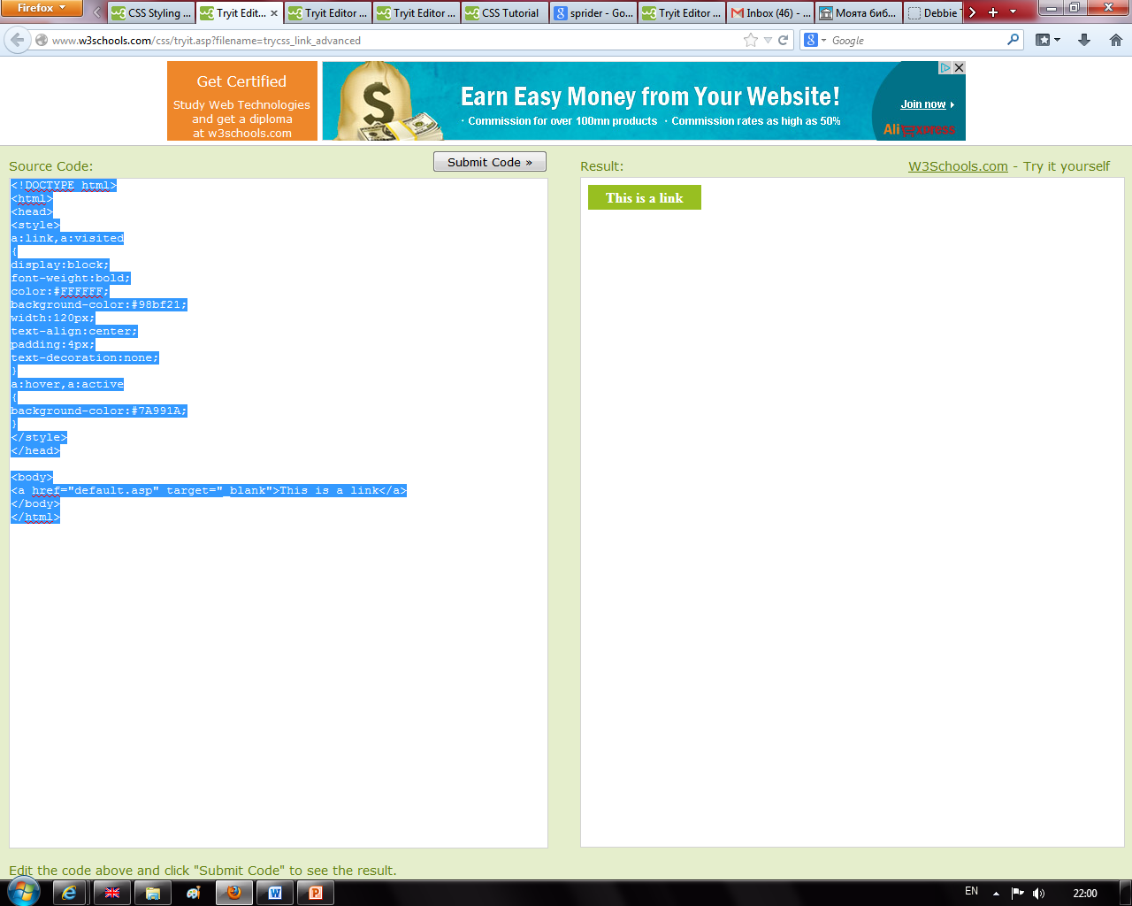
Хипервръзка като box
<!DOCTYPE html>
<html>
<head>
<style>
a:link,a:visited
{
display:block;
font-weight:bold;
color:#FFFFFF;
background-color:#98bf21;
width:120px;
text-align:center;
padding:4px;
text-decoration:none;
}
a:hover,a:active
{
background-color:#7A991A;
}
</style>
</head>
<body>
<a href="default.asp" target="_blank">This is a link</a>
</body>
</html>

Slide 36
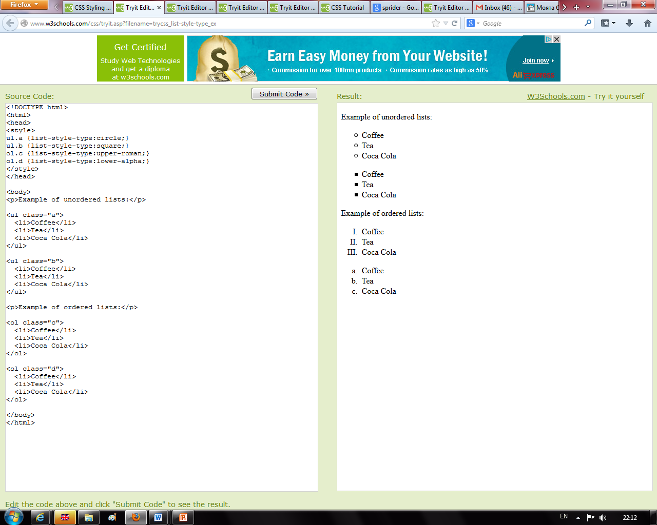
Списъци
Поставяне на различни маркери (вкл. и изображения) на елементите на подредените и неподредените списъци
list-style-type – тип на маркера:
ul.a {list-style-type: circle;} ul.b {list-style-type: square;} ol.c {list-style-type: upper-roman;} ol.d {list-style-type: lower-alpha;}
list-style-image за дефиниране на изображение като маркер:
ul { list-style-image: url('sqpurple.gif'); }
Маркерите в различните браузъри не се показват по един и същи начин
IE и Opera ще показват малко по-големи маркери от Firefox, Chrome и Safari

Slide 37
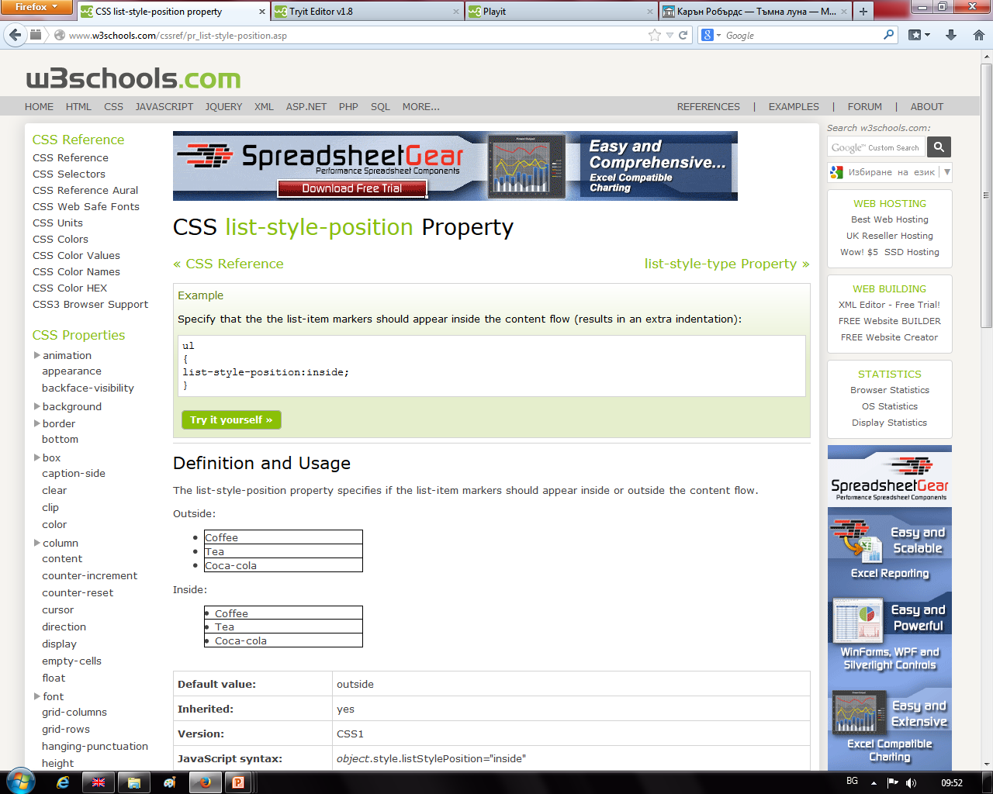
Списъци
Второ решение за показване на маркерите по един и същи начин във всички браузъри:
ul { list-style-type: none; - изтрива маркерите padding: 0px; - за съвместимост между браузърите margin: 0px; - за съвместимост между браузърите } ul li { background-image: url(sqpurple.gif); background-repeat: no-repeat; - изображението се показва веднъж без повторение background-position: 0px 5px; - позиция на изображението (ляво 0px и долу 5px) padding-left: 14px; - позиция на текста в списъка от ляво 14px }
Shorthand property (всички свойства в едно) list-style
ul { list-style: square url("sqpurple.gif"); }
Редът на свойствата трябва да бъде:
list-style-type
list-style-position (маркерите са в или извън съдържанието))
list-style-image

Slide 38
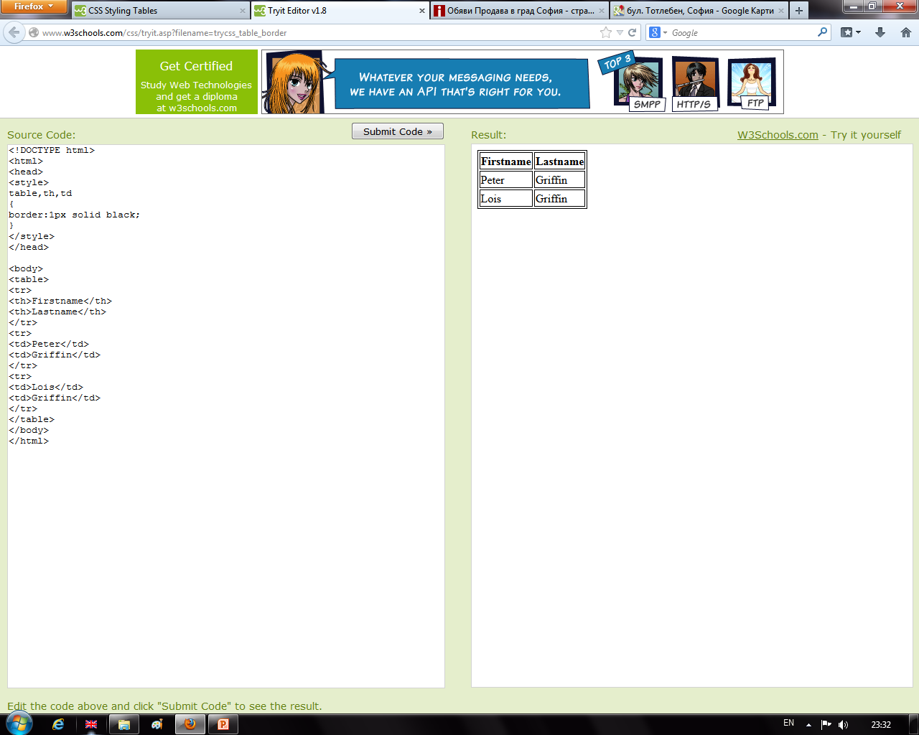
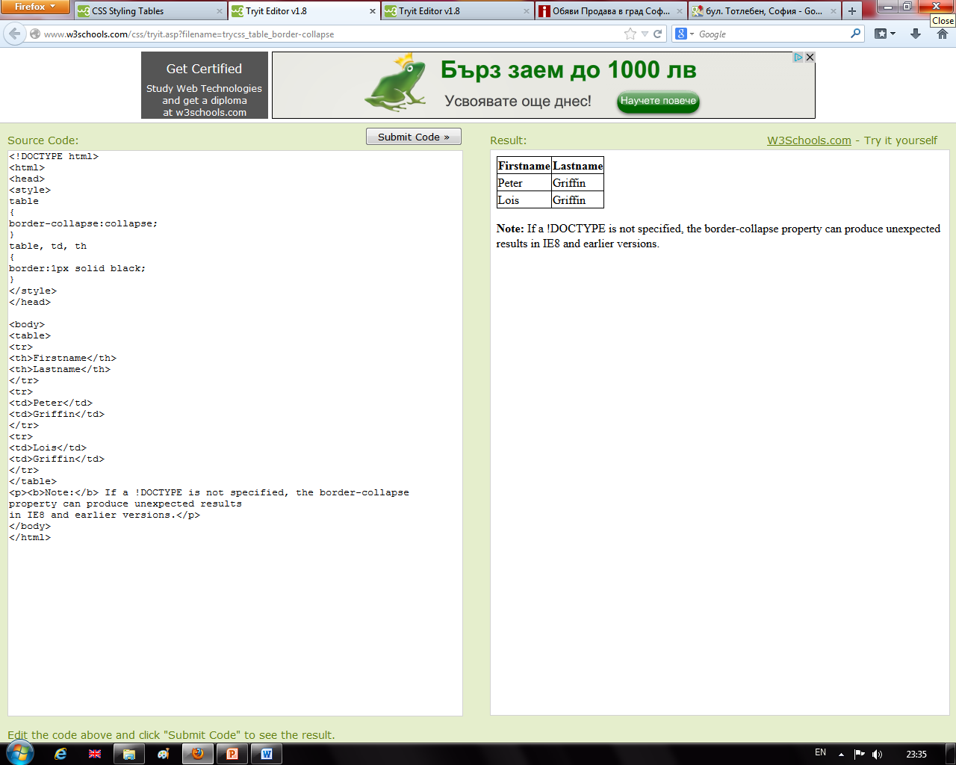
Таблици
Рамки на таблици
Чрез свойството border
Черна рамка за елементите table, th и td:
table, th, td { border: 1px solid black; }
Получава се двойна рамка, защото и table и th/td имат отделни рамки
За единична рамка се използва свойството border-collapse
table { border-collapse:collapse; } table,th, td { border: 1px solid black; }
Ширина и височина на таблица
Чрез свойствата width и height
table { width:100%; } th { height:50px; }

Slide 39
Таблици
padding:10px 5px 15px 20px;
top padding is 10px
right padding is 5px
bottom padding is 15px
left padding is 20px
padding:10px 5px 15px;
top padding is 10px
right and left padding are 5px
bottom padding is 15px
padding:10px 5px;
top and bottom padding are 10px
right and left padding are 5px
padding:10px;
all four paddings are 10px
Подравняване на текст в таблица
Чрез свойствата text-align (за хоризонтално подравняване: left, right или center) и vertical-align (за вертикално подравняване: top, bottom или middle)
td { text-align:right; }
td { height:50px; vertical-align:bottom; }
Разстояние между рамката и съдържанието на таблицата
Чрез свойствата padding, padding-top, padding-bottom, padding-left, padding-right на td и th
td { padding:15px; или padding:3px 7px 2px 7px; (top, right, bottom, left) или
padding:10px 5px 15px; или padding-top:5px; }

Slide 40
Таблици
Цвят на таблицата
table, td, th { border:1px solid green; } th { background-color:green; color:white; }
Заглавие на таблица
<style>
caption {caption-side:bottom;}
</style>
<table border="1">
<caption>Table 1.1 Customers</caption>
<tr> ...

Slide 41
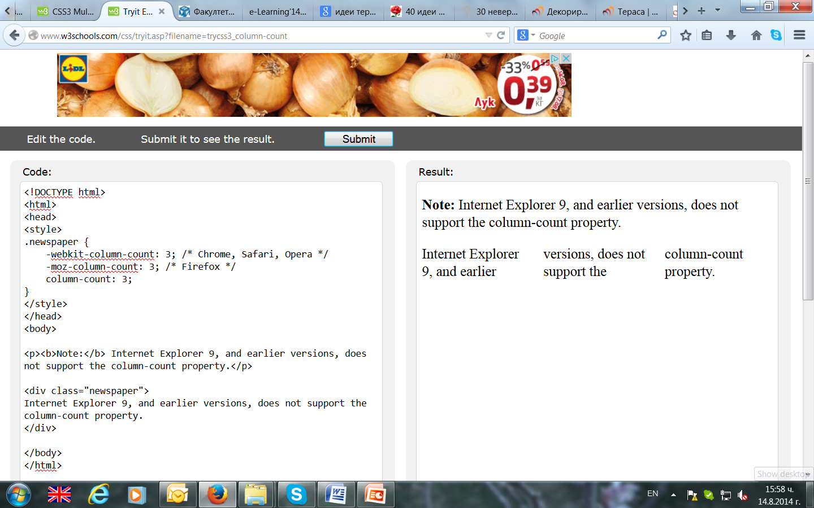
Множество колони (CSS3)
Като вестник
Чрез свойствата: column-count, column-gap, column-rule
column-count – определя броя на колоните на елемента
Пример. Разделяне на текста в div елемент в 3 колони
div { -webkit-column-count: 3; /* Chrome, Safari, Opera */ -moz-column-count: 3; /* Firefox */ column-count: 3; }
column-gap – определя разстоянието между колоните
Пример. Определяне на 40 пиксела разстояние между колоните
div { -webkit-column-gap: 40px; /* Chrome, Safari, Opera */ -moz-column-gap: 40px; /* Firefox */ column-gap: 40px; }

Slide 42
Множество колони
column-rule – определя ширина, стил и цвят на линията между колоните
Пример.
div { -webkit-column-rule: 3px outset #ff00ff; /* Chrome, Safari, Opera */ -moz-column-rule: 3px outset #ff00ff; /* Firefox */ column-rule: 3px outset #ff00ff; }
Property | Description
column-count | Specifies the number of columns an element should be divided into
column-fill | Specifies how to fill columns
column-gap | Specifies the gap between the columns
column-rule | A shorthand property for setting all the column-rule-* properties
column-rule-color | Specifies the color of the rule between columns
column-rule-style | Specifies the style of the rule between columns
column-rule-width | Specifies the width of the rule between columns
column-span | Specifies how many columns an element should span across
column-width | Specifies the width of the columns
columns | A shorthand property for setting column-width and column-count

Slide 43
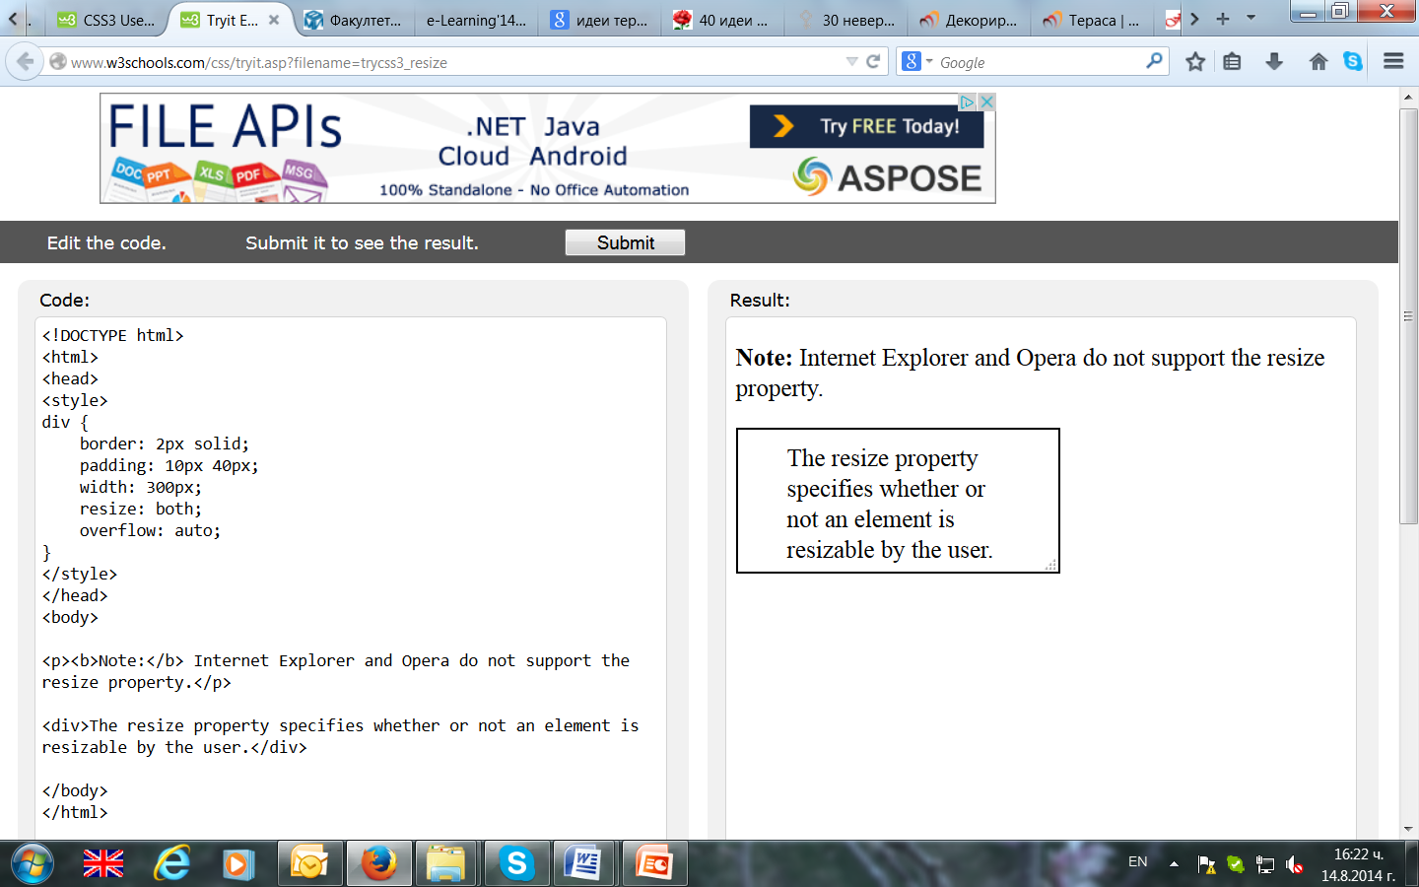
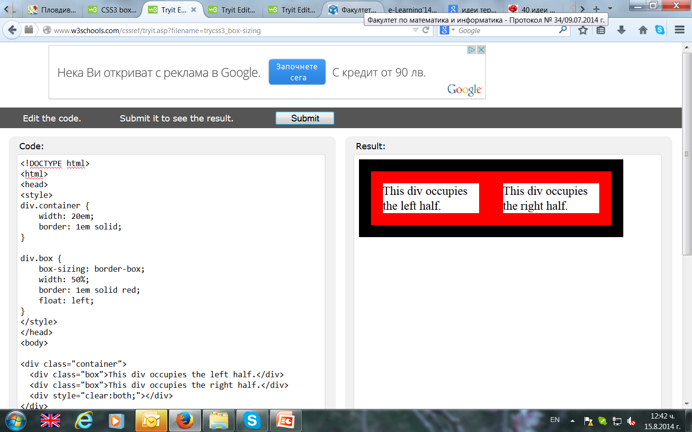
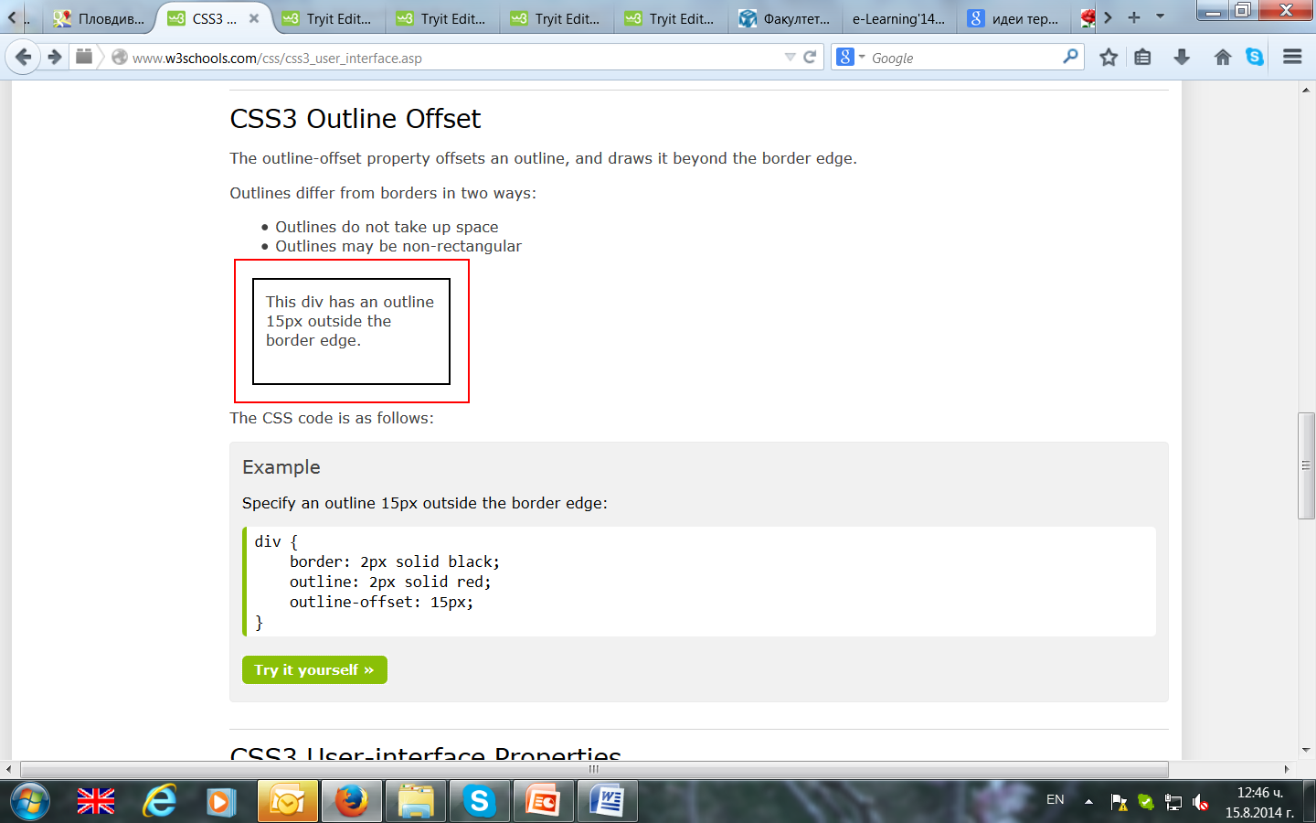
Потребителски интерфейс
resizing elements, box sizing, and outlining.
Чрез свойствата: resize, box-sizing, outline-offset
resize – определя дали размера на елемента може да бъде променян от потребителя
Пример. Елемент div, кото може да бъде оразмеряван от потребителя
div { resize: both; overflow: auto; }
box-sizing - позволява да се дефинират елементи , които да влезнат в поле по определен начин:
Пример. Определя 2 кутии една до друга с рамки
div { -moz-box-sizing: border-box; /* Firefox */ box-sizing: border-box; width: 50%; float: left; }
outline-offset – отмества outline и я рисува по-далече от рамката
Пример. Определяне на outline на 15px от рамката
div { border: 2px solid black; outline: 2px solid red; outline-offset: 15px; }

Slide 44
Потребителски интерфейс - свойства
Свойство | Описание
appearance | Allows you to make an element look like a standard user interface element
box-sizing | Allows you to define certain elements to fit an area in a certain way
icon | Provides the author the ability to style an element with an iconic equivalent
nav-down | Specifies where to navigate when using the arrow-down navigation key
nav-index | Specifies the tabbing order for an element
nav-left | Specifies where to navigate when using the arrow-left navigation key
nav-right | Specifies where to navigate when using the arrow-right navigation key
nav-up | Specifies where to navigate when using the arrow-up navigation key
outline-offset | Offsets an outline, and draws it beyond the border edge
resize | Specifies whether or not an element is resizable by the user

